Slide 1
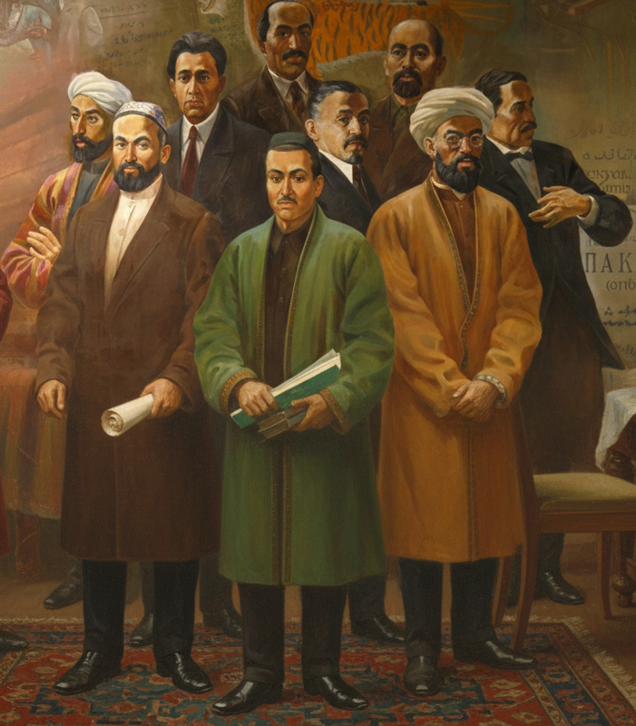
TURKISTONDA JADIDCHILIK HARAKATI
Jadidchilik — XIX asr oxiri va XX asr boshlarida Turkistonda yuzaga kelgan ma’rifatparvarlik, yangilanish va islohotchilik harakati bo‘lib, u eski ta’lim tizimini o‘zgartirish, jamiyatni savodli va taraqqiyparvar qilishga qaratilgan keng ko‘lamli harakat edi.

Slide 2
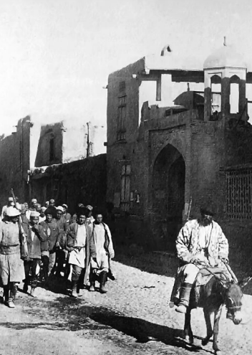
HARAKATNING KELIB CHIQISHI
XIX asrning ikkinchi yarmida Rossiya imperiyasi mustamlakachiligi kuchaygan bir davrda ziyolilar xalqni ma’rifat orqali uyg‘otish g‘oyasini ilgari surdilar. Ma’rifatparvarlar jamiyatdagi ijtimoiy-iqtisodiy muammolarni bilim va zamonaviy ta’lim orqali hal qilish mumkinligini ko‘rsatdilar.

Slide 3

ZIYOLILARNING O‘RNI
Ilg‘or g‘oyalarni ommaga yoydi.
Yangi ta’lim tizimini yaratishga intildi.
Gazeta, jurnal, maktablar orqali xalqni o‘qitdi.
Har bir o‘zgarishning markazida ziyolilar turdi. Savodxonlikni oshirish Turkistonning taraqqiyotiga asos deb qaraldi.

Slide 4
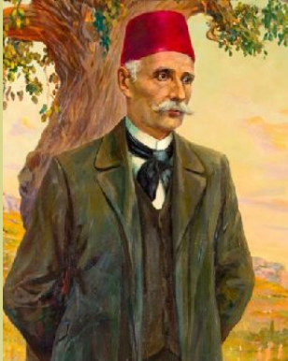
ISMOIL G‘ASPIRALI
Jadidchilik harakatining asoschisi — Ismoil G‘aspirali (1851–1914).
«Tarjimon» gazetasini chiqarib, turkiy dunyoda ma’rifat g‘oyalarini tarqatdi.
1893-yilda Turkistonga kelib, yangi usul maktablari ochilishiga turtki bo‘ldi.
“Til birligi, fikr birligi, ish birligi” g‘oyasini ilgari surdi.

Slide 5
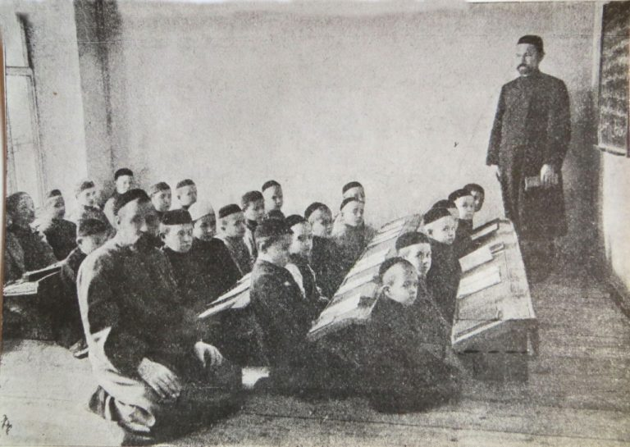
YANGI USUL MAKTABLARI
Jadidlar eski, yodlashga asoslangan maktab o‘rniga yangi usul (usuli jadid) maktablarini tashkil etdilar. Ularning xususiyatlari:
O‘qitishda tovush usuli qo‘llandi.
Matematik, geografiya, tarix kabi dunyoviy fanlar o‘qitila boshlandi.
1893-yilda Buxoroda birinchi yangi usul maktabi ochildi. 1898–1899-yillardan boshlab Qo‘qon, Andijon, Toshkentda ham maktablar ko‘paydi.

Slide 6
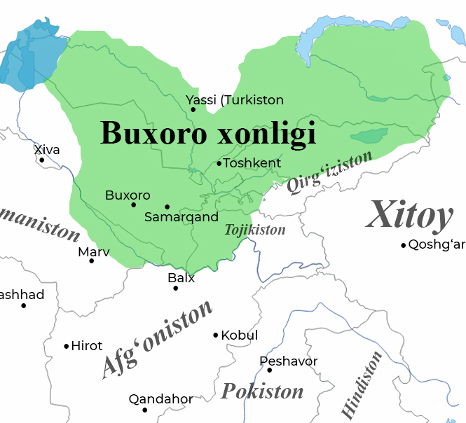
TURKISTON, BUXORO VA XIVA JADIDLARI
Jadidchilik harakati uch hududda shakllandi:
1. Turkiston jadidlari
2. Buxoro jadidlari
siyosiy faolligi kuchli, imperiya siyosatiga qarshi kurashgan ziyolilar.
hunarmand, o‘qituvchi, savdogarlar ishtirok etgan; og‘ir siyosiy sharoitda faoliyat yuritgan.
3. Xiva jadidlari
o‘ng va so‘l oqimlarga bo‘lingan.

Slide 7
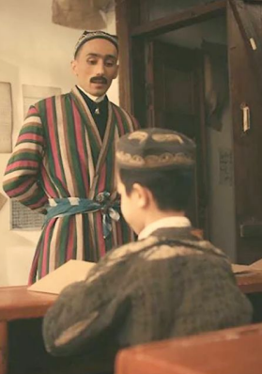
XIVA JADIDCHILIK OQIMLARI
O‘ng oqim
So‘l oqim
Islomxo‘ja boshchiligida, xonlikni saqlagan holda islohotlar o‘tkazishni maqsad qilgan boy savdogarlar va sanoatchilar.
Bobooxun Salimov rahbarligida xalqni siyosiy faollikka chorlagan hunarmand va ziyolilar. Asosiy maqsad — yangi maktablar ochish, modernizatsiya qilish.

Slide 8


HARAKATNING IKKI BOSQICHI
Jadidchilik Turkistonda ikki bosqichda rivojlandi:
1. Ma’rifatparvarlik bosqichi (XIX asr oxiri – 1917)
2. Siyosiy bosqich (1917-yildan keyin)
Mustaqillik g‘oyalari, siyosiy tashkilotlar tuzish, milliy uyg‘onish.
Maktablar ochish, kitob chop etish, o‘quv dasturlarini yangilash.

Slide 9
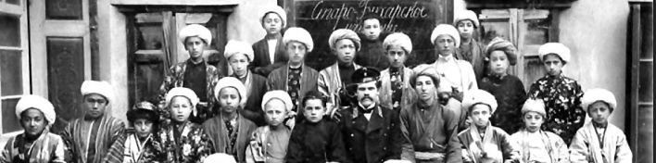
JADIDLARNING AMALIY FAOLIYATI
Jadidlar quyidagi sohalarda faoliyat yuritdi:
Matbuot: gazeta va jurnallar chiqarildi.
Noshirlik: o‘quv qo‘llanmalar, kitoblar bosildi.
Teatr: yangi sahna san’ati rivojlantirildi.
1898-yilda Qo‘qonda Salohiddin domla, 1899-yilda Andijonda Shamsiddin domla va Toshkentda Mannon qori maktablar ochdi.

Slide 10

XULOSA VA AHAMIYATI
Jadidchilik harakati Turkistonning ma’naviy-siyosiy uyg‘onishida beqiyos ahamiyatga ega bo‘ldi. Ularning faoliyati:
Savodxonlikni oshirdi.
Milliy o‘zlikni anglashni kuchaytirdi.
Keyingi mustaqillik harakatlariga poydevor yaratdi.
Jadidlar xalqning kelajagi uchun kurashgan ma’rifatparvar avlod bo‘lib tarixda o‘z o‘rniga ega.

